Slide 1
Les gaz à effet de serre(GES)
Les gaz à effet de serre (GES) sont des composants gazeux qui absorbent le rayonnement infrarouge émis par la surface terrestre et contribuant à l'effet de serre. L'augmentation de leur concentration dans l'atmosphère terrestre est l'un des facteurs d'impact à l'origine du récent réchauffement climatique.

Slide 2
Les principaux gaz à effet de serre qui existent naturellement dans l'atmosphère sont:
la vapeur d'eau (H₂O) ;
le dioxyde de carbone (CO₂) ;
le méthane (CH₄) ;
le protoxyde d'azote (N₂O) ;
l'ozone (O₃).
Les gaz à effet de serre industriels comprennent aussi des hydrocarbures halogénés

Slide 3
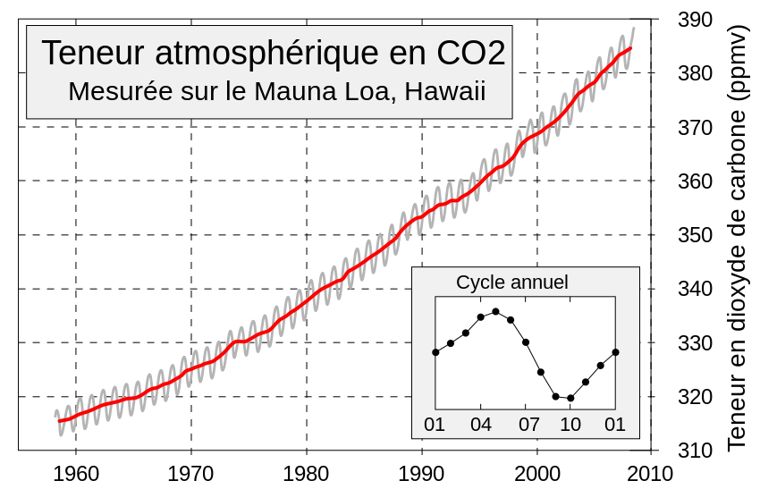

Slide 4
Remarque:
L'eau (sous forme de vapeurs ou de nuages) est à l'origine de 72 %, soit près de trois quarts de l'effet de serre total.
Le dioxyde de carbone est le principal
(en quantité) gaz à effet de serre produit par l'activité humaine, 74 % du total (tous modes d'émissions réunis).

Slide 5
Sous l'effet des gaz à effet de serre, l'atmosphère terrestre se comporte en partie comme la vitre d'une serre, laissant entrer une grosse partie du rayonnement solaire, mais retenant le rayonnement infrarouge réémis. Mais dans une serre il y a, en plus, l'absence de convection qui accentue l'échauffement de l'air.

Slide 6
La transparence de l'atmosphère (dans l'ordre du spectre visible) permet au rayonnement solaire d'atteindre le sol. L'énergie ainsi apportée s'y transforme en chaleur. Comme tout corps chaud, la surface de la Terre rayonne sa chaleur. Mais les GES et les nuages sont opaques aux rayons infrarouges émis par la Terre. En absorbant ces rayonnements, ils emprisonnent l'énergie thermique près de la surface du globe

Slide 7
Émissions dues aux activités humaines
l'utilisation massive de combustibles fossiles
la déforestation
l'utilisation des chlorofluorocarbones(CFC), puis des hydrochlorofluorocarbures(HCFC), dans les systèmes de réfrigération et de climatisation(potentiel de réchauffement global) 1800 fois plus élevé que le CO_{2.}
les émissions de protoxyde d'azote Agriculture
les émissions de méthane et d’ozone

Slide 8
Émissions naturelles
Le volcanisme, la respiration : sources de CO₂.
Les rejets de méthane naturels par les hommes et la plupart des animaux.
Les surfaces inondées (estuaires, marais) produisent du méthane naturel en lieu et place du CO₂

Slide 9
